Slide 1
Projekt 2022
Aleksandr Shishkov

Slide 2
Glavne funkcije spletnega strežnika
Registracija in prijava uporabnika z možnostjo dvofaktorske avtentikacije
Web scrapping iz https://opendata.si/promet/counters/
Prikaz najnovejše prometne situacije
Prikaz premikov uporabnikov

Slide 3
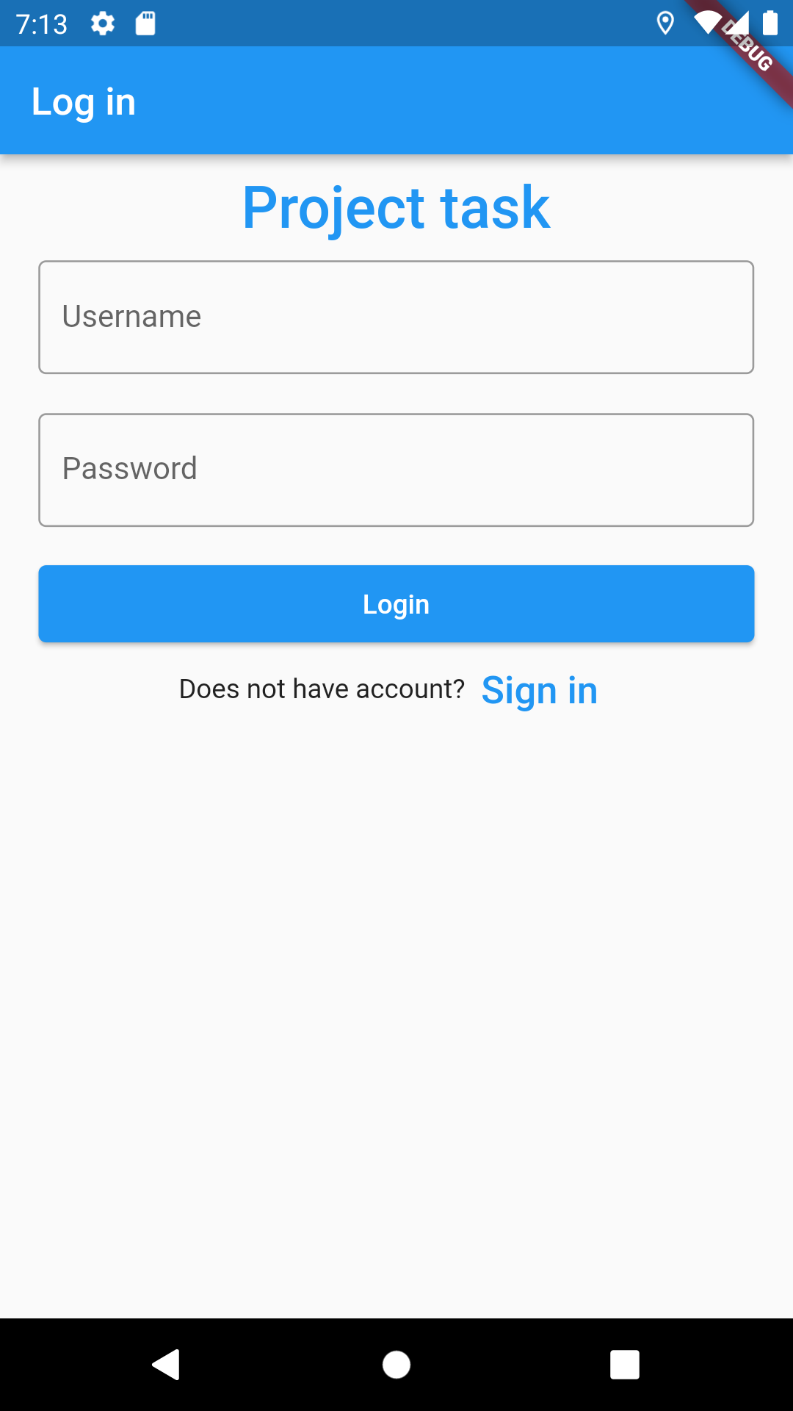

Registracija in prijava

Slide 4
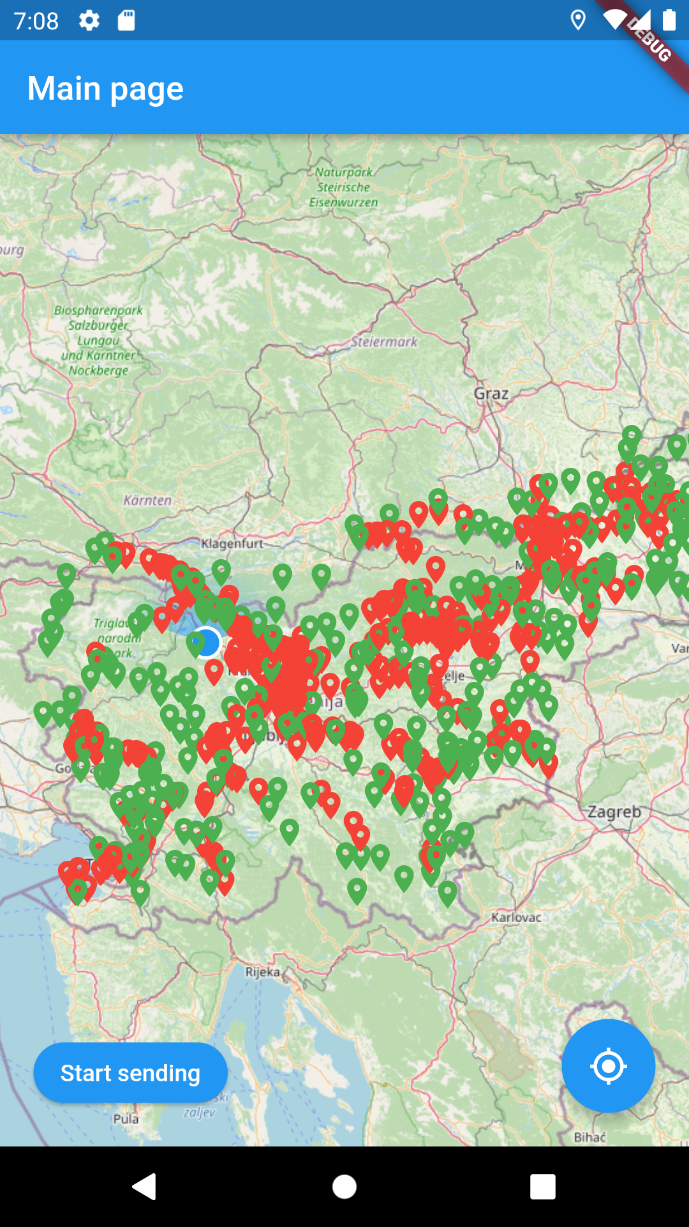
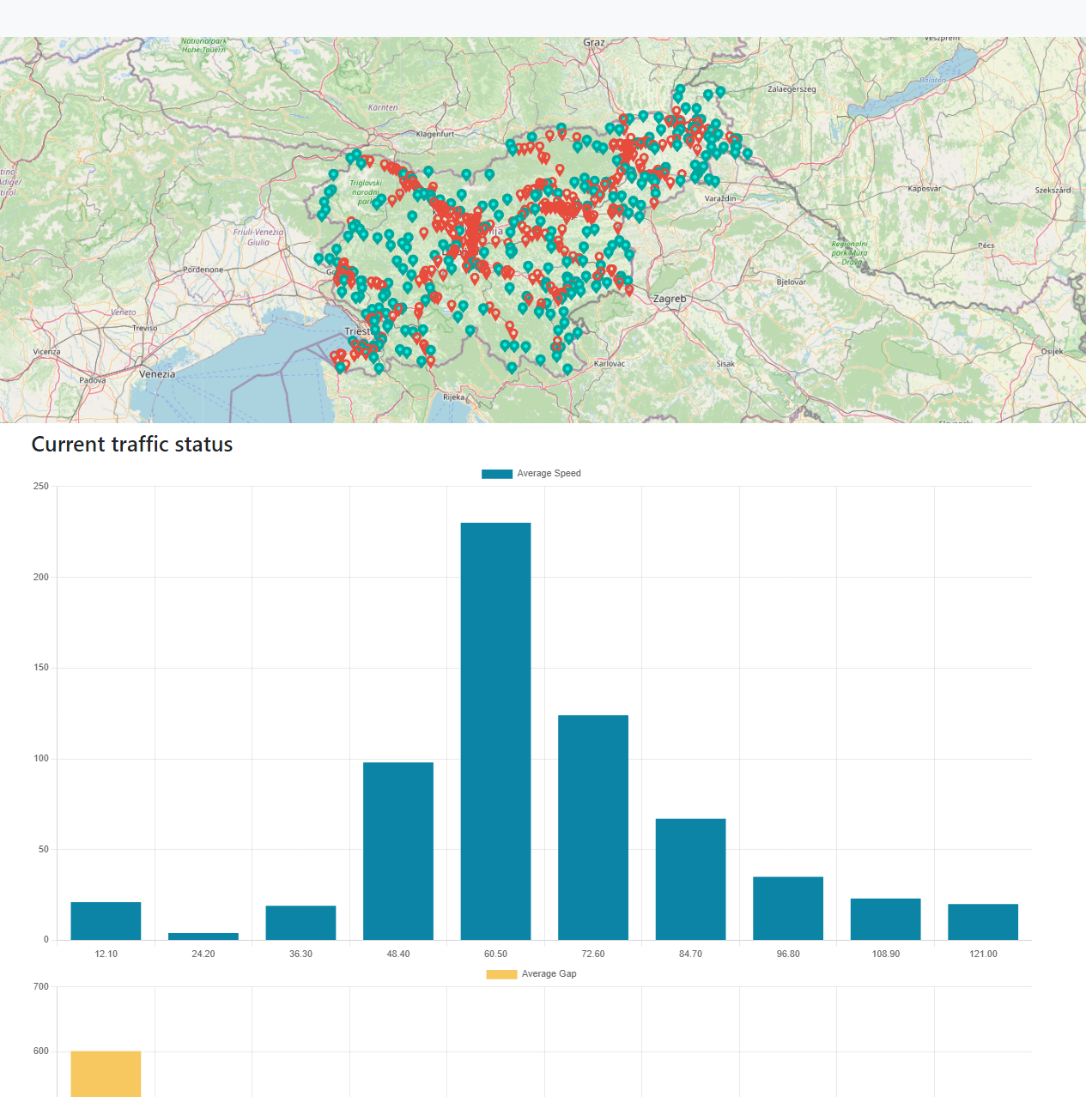
Prikaz najnovejše prometne situacije

Slide 5
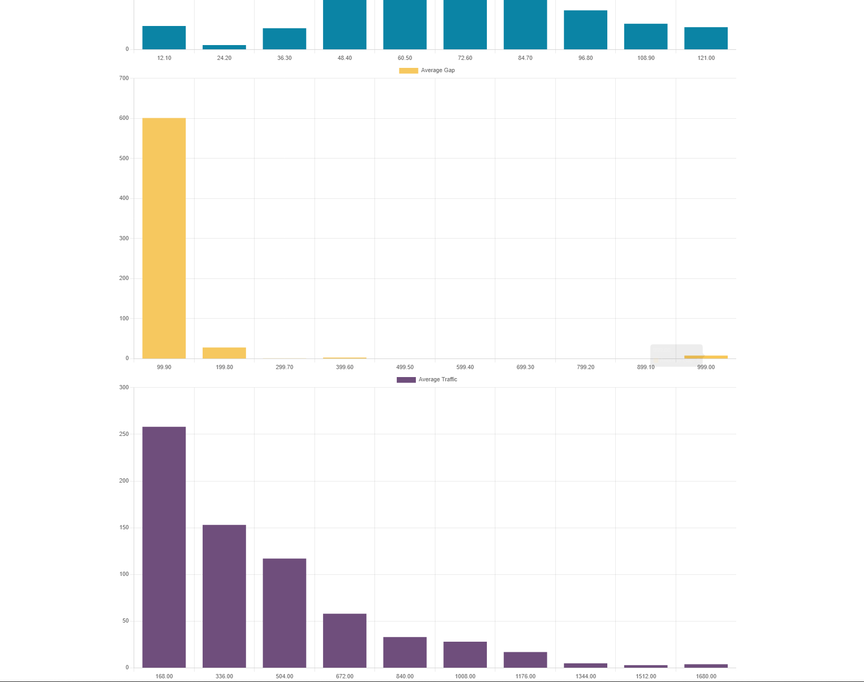
Vsaka oznaka ceste vsebuje podatke o povprečni hitrosti avtomobila, povprečni razdalji med avtomobili in številu avtomobilov na uro.
Podatke o posameznem markerju lahko dobite s klikom nanj.
Pod zemljevidom so trije histogrami s splošnimi podatki o stanju cest po Sloveniji.

Slide 6
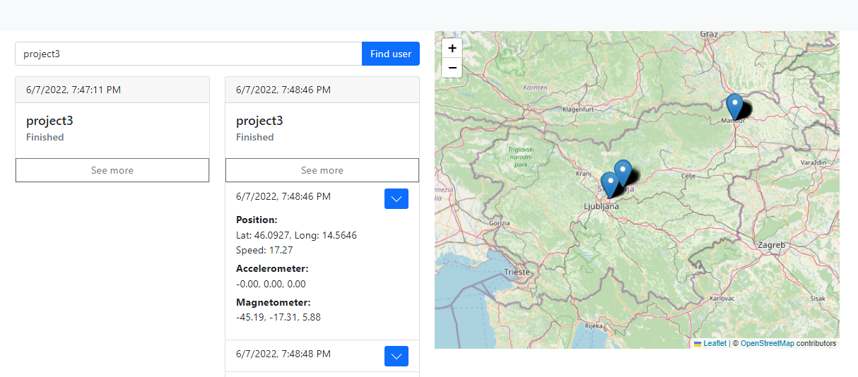
Prikaz premikov uporabnikov

